Slide 1
Procesmanagement
in de praktijk
Hoofdstuk 10
Veranderkundige aanpak
Hugo Hendriks

Slide 2
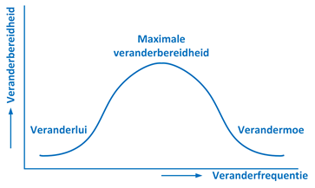
Wat is veranderen?
Lewin: Unfreeze – change – freeze

Slide 3
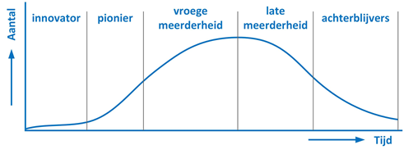
Veranderbereidheid van groepen mensen
Innovatietheorie van Rogers

Slide 4
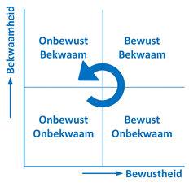
Individuele veranderingen
Redenen om te willen veranderen:
• Eigen ontwikkeling
• Idealen
• Innerlijke drang
• Onvrede over de huidige situatie
• Informatie in strijd met gedrag
• Nieuwe informatie
• Verwachtingen
• Belangen
• Bedreiging
• Wijziging omstandigheden
• Ervaringen
• De smaak van succes

Slide 5
Individuele veranderingen
Redenen om niet te willen veranderen:
Angsten
Schuld Psychologische Factoren
Vervreemding
Persoonlijk nadeel
Het verwerpen van outsiders
Solidariteit Groep barrières
Normen en waarden van de groep
Ontbreken van voldoende motivatie
Werkethiek is niet gericht op veranderen
Verschillende culturele achtergronden
Bestaande cultuur Organisatie barrières
Bedreiging invloed van organisatieleden
Weinig gunstige voorwaarden om te veranderen
Onvoldoende bekwaamheid veranderaar.
Behoefte
Bedreiging
Twijfel

Slide 6
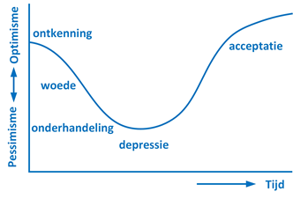
Het weerstandsproces
Rouwcurve van Kübler-Ross

Slide 7
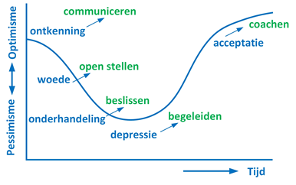
Omgaan met individuele weerstand

Slide 8
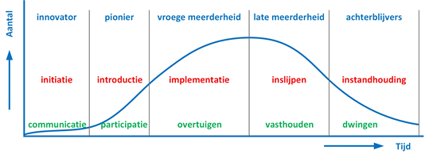
Leiderschap bij grote veranderingen

Slide 9
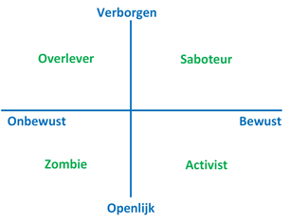
Het nut van weerstand
Weerstand heeft ook een doel:
Creëren van bewustzijn
Terugkeren naar de doelstelling
Weerstand kan leiden tot betere resultaten
Creëren van medewerking en bevlogenheid
Afscheid nemen van het verleden
Vier weerstandstypen:
Overlever
Saboteur
Activist
Zombie

Slide 10
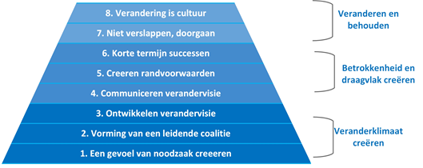
Kotter’s 8-stappen plan voor veranderen

Slide 11
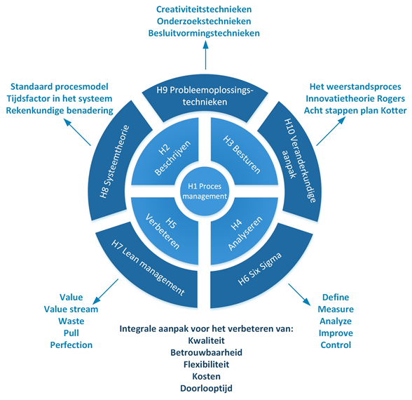
Generieke aanpak voor veranderen

Slide 12
Generieke aanpak voor een Lean Six Sigma verbetertraject (1)
Fase | Resultaat | Instrumenten
Randvoorwaarden | De organisatie is in staat om een Lean Six Sigma verbetertraject succesvol toe te passen. Er is een gevoel van noodzaak aanwezig in de organisatie. | Lean Six Sigma opleidingsprogramma Lean Six Sigma organisatie structuur
Voorbereiding | De focus van de organisatie tav procesmanagement is organisatie- of ketengericht en de organisatie heeft besloten om de organisatie te verbeteren met behulp van Lean Six Sigma. Processen zijn beschreven. Er is een leidende coalitie gevormd om het verbetertraject te leiden. | INK-model Bedrijfsbezoek Procesarchitectuur Flowcharts, RASCI-schema, etc

Slide 13
Generieke aanpak voor een Lean Six Sigma verbetertraject (2)
Fase | Resultaat | Instrumenten
Define | Projecten zijn gedefinieerd, het is helder welke Lean Six Sigma projecten uitgevoerd gaan worden, wat de klanteisen zijn en welke criteria bepalend zijn voor de realisatie van de klanteisen. De gewenste procesbesturing staat op papier. De veranderstrategie is bekend en gecommuniceerd. Tijd en middelen zijn beschikbaar. | Voice of Customer Critical To Quality House of Quality Wat is waarde in de ogen van de klant? Systeemtheorie
Measure | De benodigde informatie is verzameld om het Lean Six Sigma verbeterproject uit te kunnen voeren. Het meetsysteem is onderzocht en eventueel verbeterd zodat de data voldoende betrouwbaar is. | Meetplan Gage R&R FMEA Current Value Stream Map

Slide 14
Generieke aanpak voor een Lean Six Sigma verbetertraject (3)
Fase | Resultaat | Instrumenten
Analyze | De oorzaken van de problemen in het proces zijn onderzocht en eventuele onderlinge relaties tussen de procesparameters (CTQ’s) zijn bekend. | Visgraatanalyse, regressieanalyse, Design Of Experiments, A3 systematiek, 7 (8) verspillingen, Creativiteitstechnieken, Oplossingstechnieken
Improve | Korte termijn successen zijn breed gedeeld in de organisatie. Per oorzaak zijn maatregelen genomen en met elkaar is besproken op welke manier de status van de maatregelen wordt gevolgd. | Besluitvormingstechnieken, Brainstorming, ANOVA, Corrective Action Matrix, Future Value Stream Map, Pull realiseren (Kanban), Lijnbalancering, 5S, Insteltijdverkorting

Slide 15
Generieke aanpak voor een Lean Six Sigma verbetertraject (4)
Fase | Resultaat | Instrumenten
Control | De verbeteringen zijn geëvalueerd en de organisatie blijft volgen of de verbeteringen stand houden. De organisatie verslapt niet en gaat door met het realiseren van verbeteringen. De verbeteraanpak is onderdeel geworden van de cultuur. | Evaluation Reports Control Plan Standaardisatie Procesbeschrijvingen Gemba

